Slide 1
Goed Huren en Verhuren in Rotterdam
~ Rina das Dores
Raadsconferentie Regio Alkmaar
3 maart 2021

Slide 2
Agenda
Casestudy Carnisse 2019
Actieplan Goed Huren en Verhuren
Verhuurdervergunning
Vragen

Slide 3
Casestudy Carnisse 2019
Onderzoeksvraag:
“Zijn er disfunctionele aspecten in de markt van het verhuren en huren van woningen in Carnisse en zo ja, welke zijn dat?”
De samenstelling van de wijk verandert
Hoog verloop van huurders
Het rendement gaat ten koste van goed rentmeesterschap
Huurders kennen hun rechten niet en/of willen hun recht niet halen
Verhuurders die regels overtreden ervaren sancties als laag in relatie tot het rendement

Slide 4
Actieplan Goed Huren
en Verhuren
Aanpakken misstanden particuliere woningverhuurmarkt
Bijna 25% van de bestaande woningen in bezit van particuliere en institutionele beleggers
Woonvisie: als gemeente toezien op goed huren en verhuren van woningen
Door college vastgesteld op 13 oktober 2020. In raad (cie BWB, 4 nov) goed ontvangen.

Slide 6
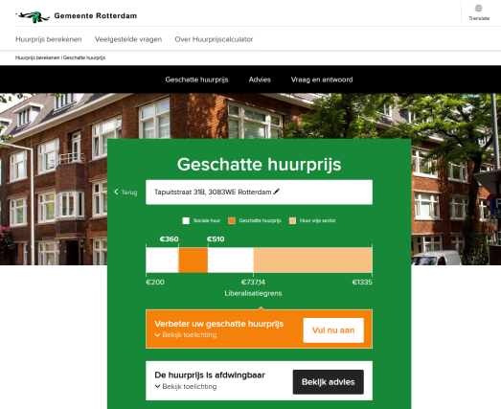
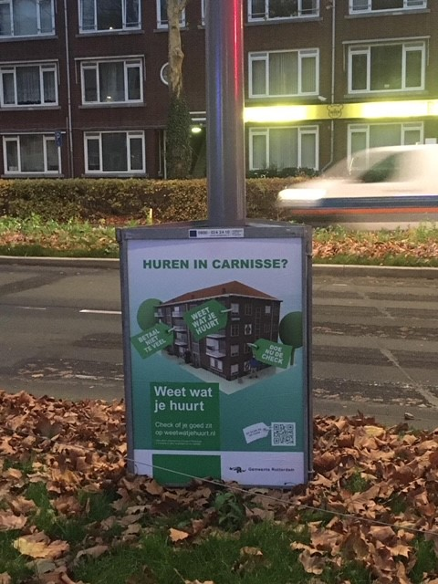
Gerealiseerde acties
Stedelijk
Weetwatjehuurt / weetwatjeverhuurt
Huurprijscalculator
Regels goed verhuurderschap
Digitaal informatieloket
Carnisse
Campagne: mailing, AD, social media, buiten
Huurteam
Eigen Huis Coach
Inspecteur
Verhuurdersvergunning
Ver gevorderd:
Samenwerking huurcommissie
Locatie in Carnisse

Slide 7
Verhuurdervergunning

Slide 8
Uitgangspunten
Verhuurdersvergunning als paraplu-instrument
Regels in APV
Ultimum remedium
Fasegewijs invoeren
Excessen
Handhaving

Slide 9
Doel
Gedragsverandering eigenaren/verhuurders
regels goed verhuurderschap
Huurgenot huurders
eerlijke huurprijs
Aanpakken malafide verhuurders
Leefbaarheid wijk verhogen
terugdringen overtredingen
Belonen
witte lijst

Slide 10
Werkproces
Waarschuwen
termijn om overtredingen te staken
Aanwijzen
besluit
Vergunning aanvragen
verhuurplan
Toekennen/afwijzen
voldoen aan vergunningsvoorwaarden
Handhaven

Slide 11
Projectteam en Kernteam
Projectteam
BWT, DV, SB, Huurteam
Maandelijks overleg
Kernteam
Wekelijks casusoverleg

Slide 12
Dilemma’s
Huurbescherming
Wat is het effect van het weigeren van een verhuurdersvergunning op het huurcontract?
Verhouding bestuurs- en privaatrecht
Kan ingegrepen worden op de huurprijs door regels APV?

Slide 13
Einde
Zijn er vragen?

